Slide 1


Università degli Studi di Milano – Bicocca
Scuola di Scienze
Dipartimento di Informatica, Sistemistica e Comunicazione
Corso di Laurea in Informatica
CREAZIONE DI UN CHATBOT DI SUPPORTO ALLA DIDATTICA
RObot:
Piattaforma Chatbot per il supporto al corso di
Ricerca Operativa e Pianificazione delle Risorse
Supervisori:
Dott.ssa FERSINI Elisabetta
Dott.ssa NOZZA Debora
Relazione della prova finale di:
MARIANI Paolo
Matr. 800307

Slide 2
Chatbot
Cos’è un Chatbot?
È un programma software
Intelligenza Artificiale
Interazione attraverso modello chat
Per cosa vengono utilizzati?
Assistenza, Customer Engagement, acquisti automatizzati e intrattenimento
Vantaggi?
Sempre disponibile
Tempi e costi ridotti

Slide 3
L’obiettivo
«Perché sfruttare i Chatbot solo per soluzioni commerciali?»
L’esperimento: RObot
Chatbot a supporto dell’attività didattica
Semplificare la gestione dei contenuti del corso al docente
Aiutare lo studente nel percorso di studio
Senza sostituire l’attuale insegnamento.

Slide 4
L’insegnamento e l’idea
«Come semplificare la gestione delle informazioni del corso al docente e come facilitare l’apprendimento e approfondimento allo studente?»
Conversione materiale in una base di dati interrogabile
Rispondere all’utente su informazioni e contenuti
Introdurre possibilità di approfondimento
Disponibile 24/7
Separazione del lavoro in due componenti:
Sistema interazione con il docente
Sistema interazione con lo studente

Slide 5
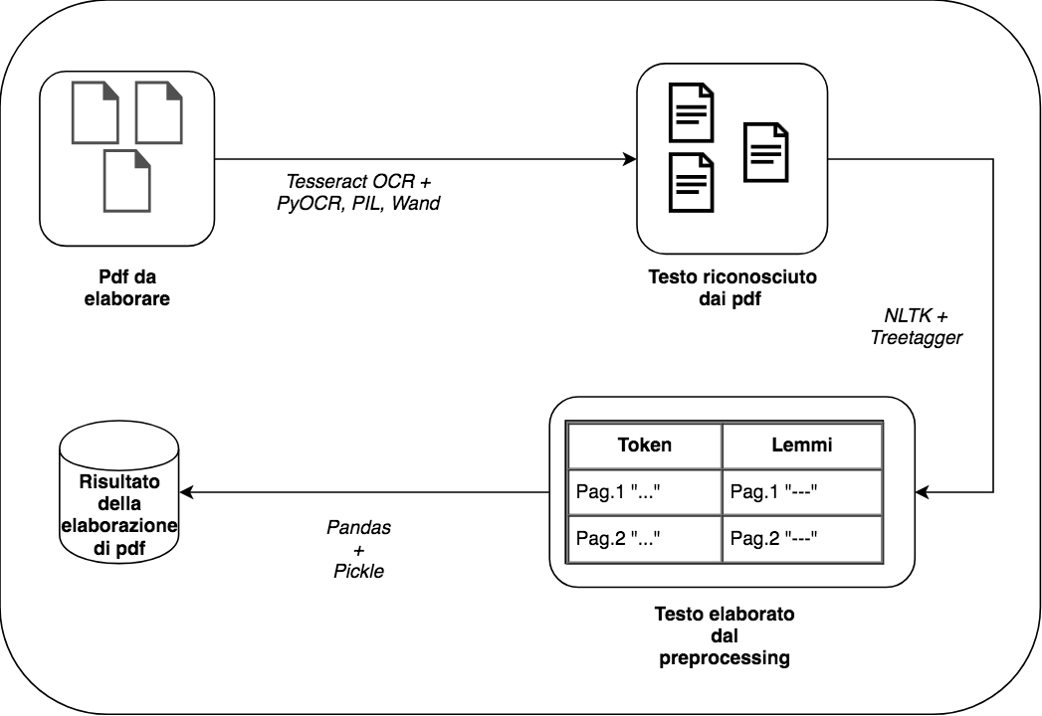
Prima componente
Elaborazione dei pdf
Elaborazione testo
Creazione della base di dati

Slide 6
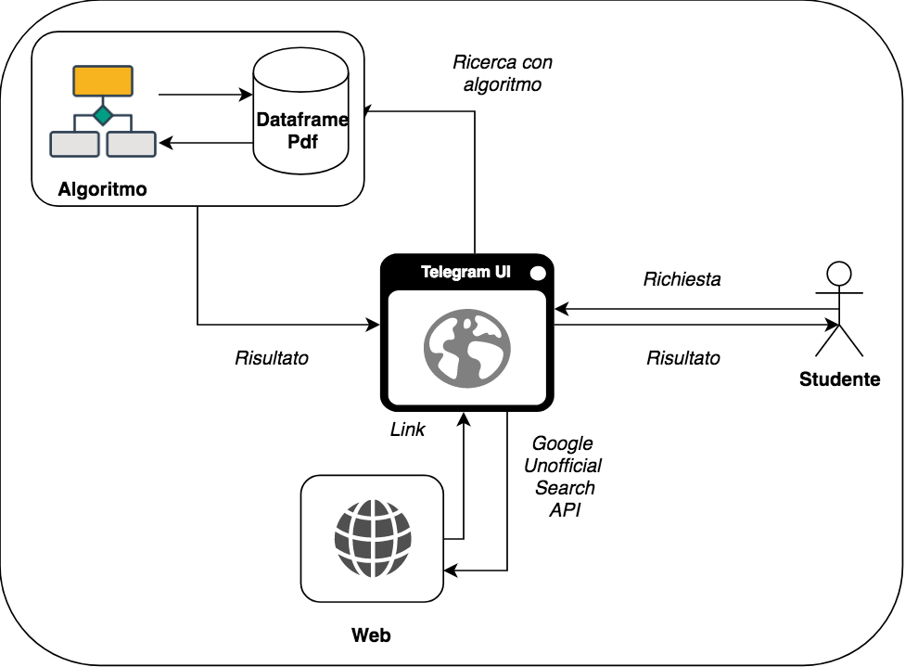
Seconda componente

Slide 7
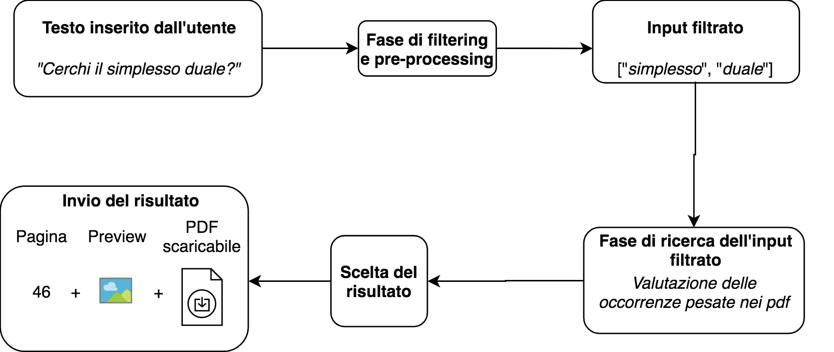
Il funzionamento della ricerca

Slide 8
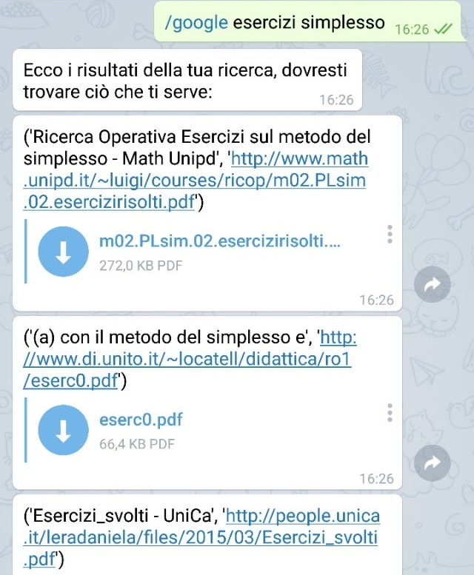
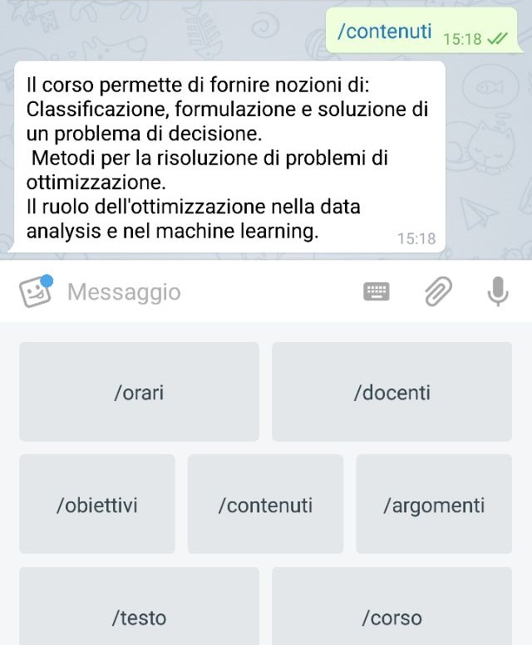
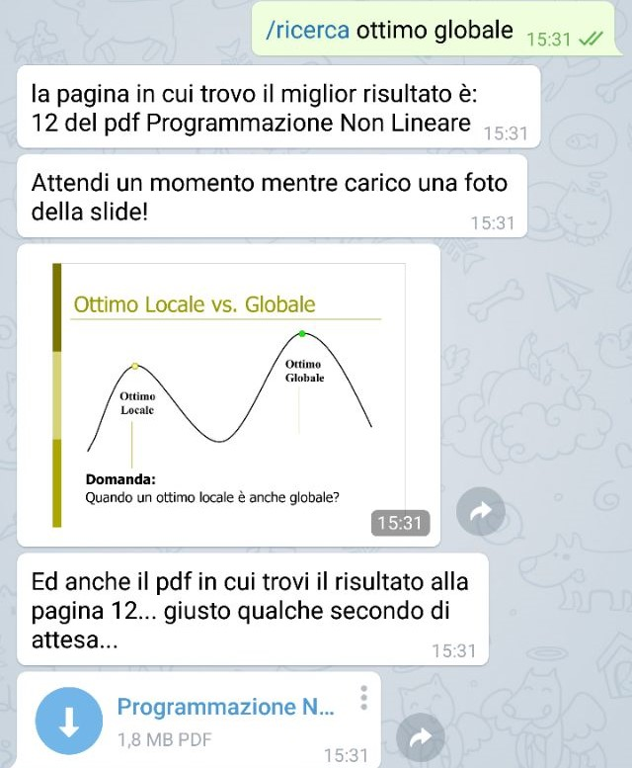
Esempi di interazione con RObot

Slide 9
Conclusione e Sviluppi Futuri
RObot è: Goal Oriented, Closed Domain e Selettivo
Apprendimento e approfondimento più facili e veloci
Alleggerisce il lavoro del docente per rispondere agli studenti e fornire informazioni
È disponibile in ogni momento
«Come migliorarlo?»
Miglioramento algoritmo di ricerca con sinonimi, espressioni di dominio e l’introduzione di un meccanismo di riconoscimento del peso dei termini di ricerca
Sistema di risposta più umano

